Slide 1

VY_52_INOVACE_55_Živočišný plankton-učební text
Základní škola a Mateřská škola Choustník, okres Tábor

Slide 2
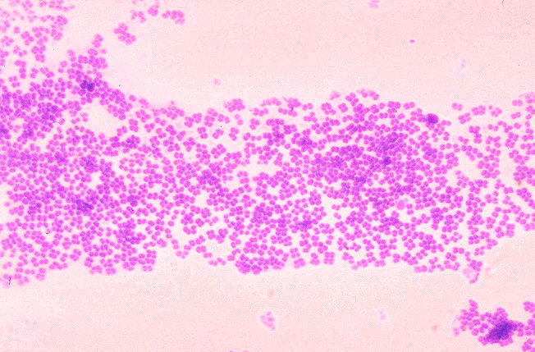
ŽIVOČIŠNÝ PLANKTON:
Závislý na organických živinách
VODNÍ BAKTERIE:
Rozkládají zbytky organických látek= čistí vodu
!! Některé jsou původci nemocí
Obr.1

Slide 3
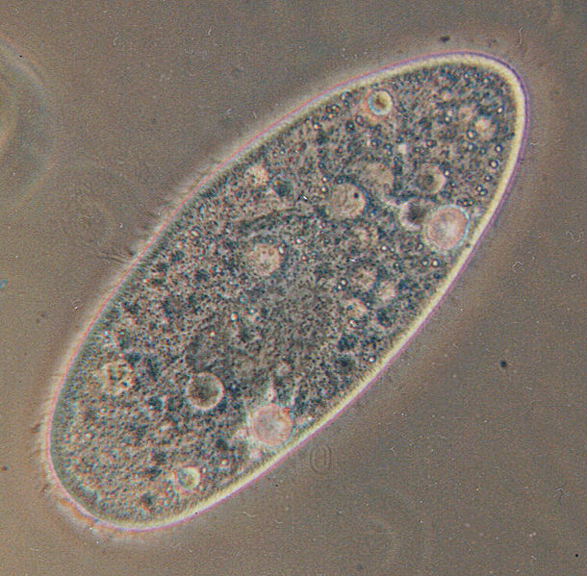
PRVOCI:
Jednobuněční živočichové= nemají chloroplast
Pohyb- pomocí brv či bičíků, nebo přeléváním cytoplazmy
Živí se řasami, bakteriemi, jinými prvoky
Dýchání- celým povrchem
1.Trepka velká:
Pohyb- brvy
Množení pohlavní-výměna jadérka
nepohlavní-dělením
Cysta= obal, který umožní přežít sucho
Obr.2

Slide 4
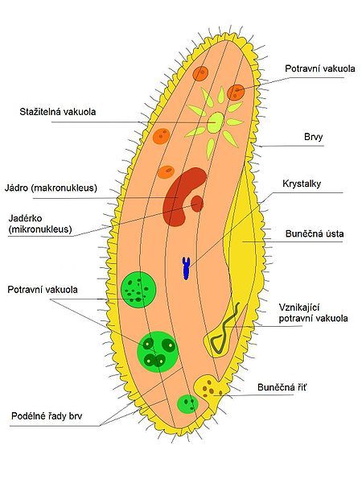
Obr.3

Slide 5
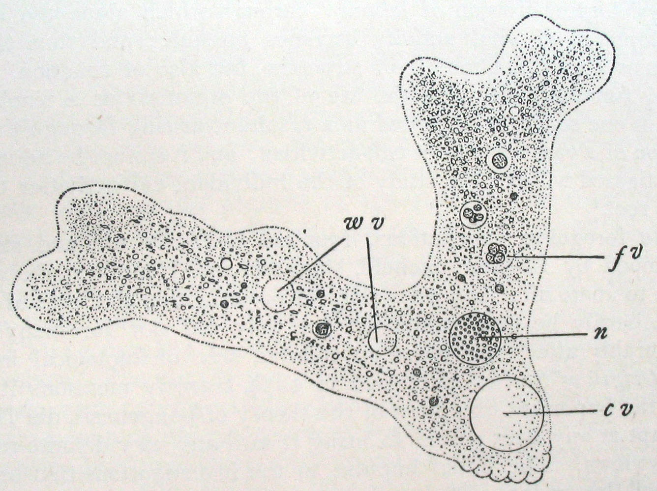
2. Měňavka velká:
Pohyb- přeléváním cytoplazmy
Potrava- panožky obklopí bakterii a pohltí
Panožky
Jádro
Potravní vakuola
Obr.4

Slide 6
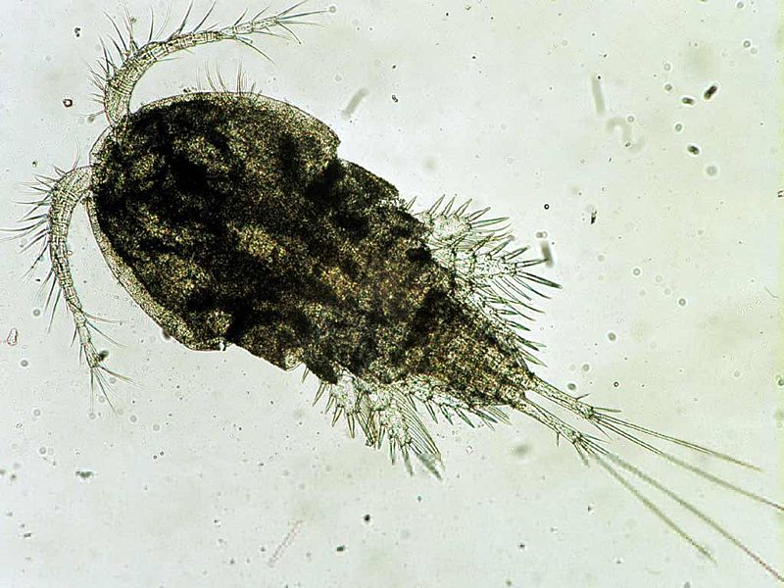
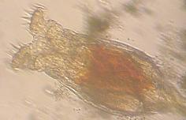
Obr.6
Vířníci:
Obr.7
Buchanka:

Slide 7
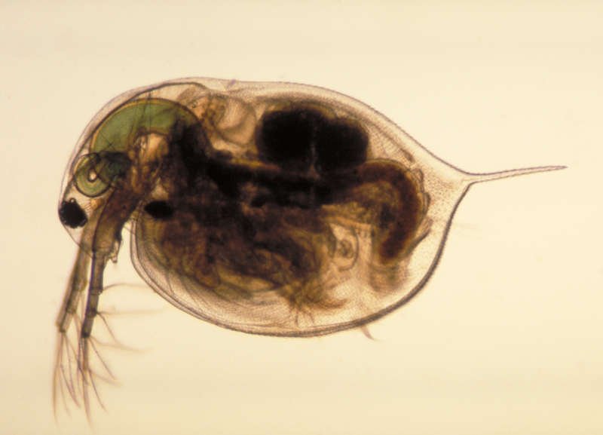
Perloočka:
Obr.8

Slide 8
Zdroje obrázků:
Obr.1http://cs.wikipedia.org/wiki/Soubor:Micrococcus_mucilaginosis_01.png
Obr.2-http://cs.wikipedia.org/wiki/Soubor:Paramecium.jpg
Obr.3-http://cs.wikipedia.org/wiki/Soubor:Trapka_velka_Paramecium_caudatum.jpg
Obr.4-http://upload.wikimedia.org/wikipedia/commons/3/3f/Wilson1900Fig3.jpg
Obr.5-http://cs.wikipedia.org/wiki/Soubor:Ctenophore_-_Bolinopsis_infundibulum.jpg
Obr.6-http://upload.wikimedia.org/wikipedia/commons/6/69/Rotifer.jpg
Obr.7-http://cs.wikipedia.org/wiki/Soubor:Cyclops.JPG
Obr.8-http://cs.wikipedia.org/wiki/Soubor:Daphnia_magna.png

